Slide 1
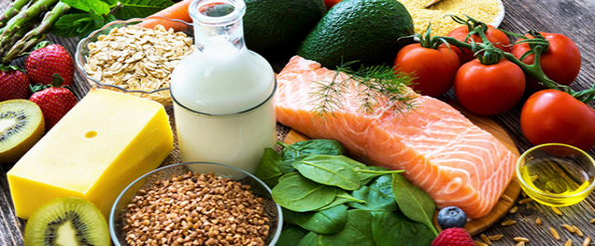
Квалитет гастрономског производа
Стандардни рецепти (С.Р.)
Стандардна спецификација трошкова (С.С.Т.)
Стандардни трошкови порције (С.Т.П.)
Стандардна величина порције (С.В.П.)

Slide 2
Стандардни рецепти (С.Р.) и њихов значај за квалитет ГП
„Формула“ или образац за израду хране или пића
Садржи састојке, захтеване количине сваке наведене намирнице, процедуру израде, величину порције, врсту и начин украшавања и друге информације потребне за припрему јела
Предност С.Р. је уједначен квалитет
ГП ће увек исто изгледати
Исто коштати
Имати исти укус

Slide 3
Стандард рецепта треба да садржи
Назив рецепта,
Број особа,
Време припреме,
Време термичке обраде,
Температуру обраде,
Назив намирница,
Јединицу мере,
Бруто стање,
Проценат отпада
Нето стање
Да ли је за а la cart или пансион,
Нето количину термички обрађене намирнице,
Количину енергије,
Опис по фазама припреме,
Величину тањира,
Декорацију.

Slide 4
Стандардни рецепти
Подразумевају потребну опрему и захтевну временску производњу
Менаџер кухиње може лакше, више и ефектније упошљавати раднике
Надгледање и стално присуство шефа је мање потребно пошто С.Р. говори запосленима количину и метод припремања сваког јела по фазама
Запослени требају само да прате рецептуалну процедуру
Менаџери рутински вредују квалитет припремљене хране јер су осигурали да се С.Р. прати од стране свих учесника

Slide 5
Стандардни рецепти
Мора бити доступан изученом кувару на картици, компијутеру
Важно је да буде доступан свима који се баве производњом јела
Представља законску обавезу на основу које се спремају јела
Прва и основна заштита квалитета гастро производа и госта
У изради С.Р. учествују нутриционисти, технолози, служба развоја
Неискусним радницима не треба поверавати израду јела

Slide 6
Стандардна спецификација трошкова С.С.Т.
Опис квалитета, величине, тежине мере идр. фактора потребних да се опише жељена намирница која ће учествовати у изради новог гастро производа и свој квалитет пренети на њега
Менаџер формира ССТ, образац за требовање робе засноване на менију и јеловнику
На тај начин сва одељења гастрономије биће укључена у наручивање, снабдевање и примање тражене робе
Требовање и снабдевање гастрономије на време, обезбеђује сигурност у производњи јела, стандардни квалитет, истинитост понуде у односу на тражњу.

Slide 7
Стандардни трошкови порције С.Т.П.
Директно утиче на цену порције јела
То су трошкови припремања и сервирања једне порције хране према стандардном рецепту
Израчунава се на бази С.Р., за 10 порција
Израчунавање С.Т.П. је законска обавеза и нормативни акт гастрономске организације
Детерминисани су количином рецептних трошкова укупних састојака и бројем порција стандардног рецептног приноса

Slide 8
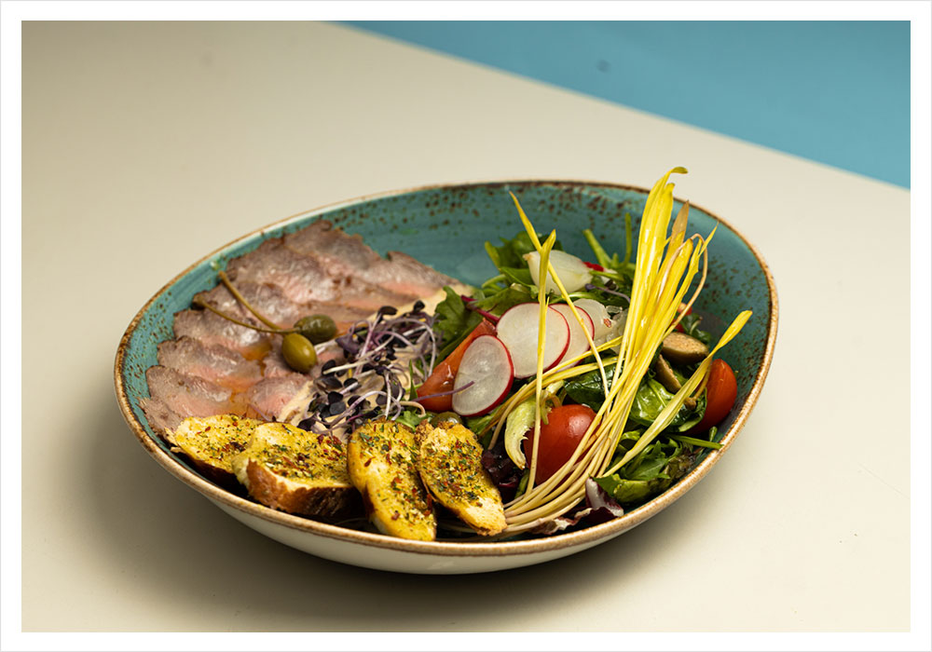
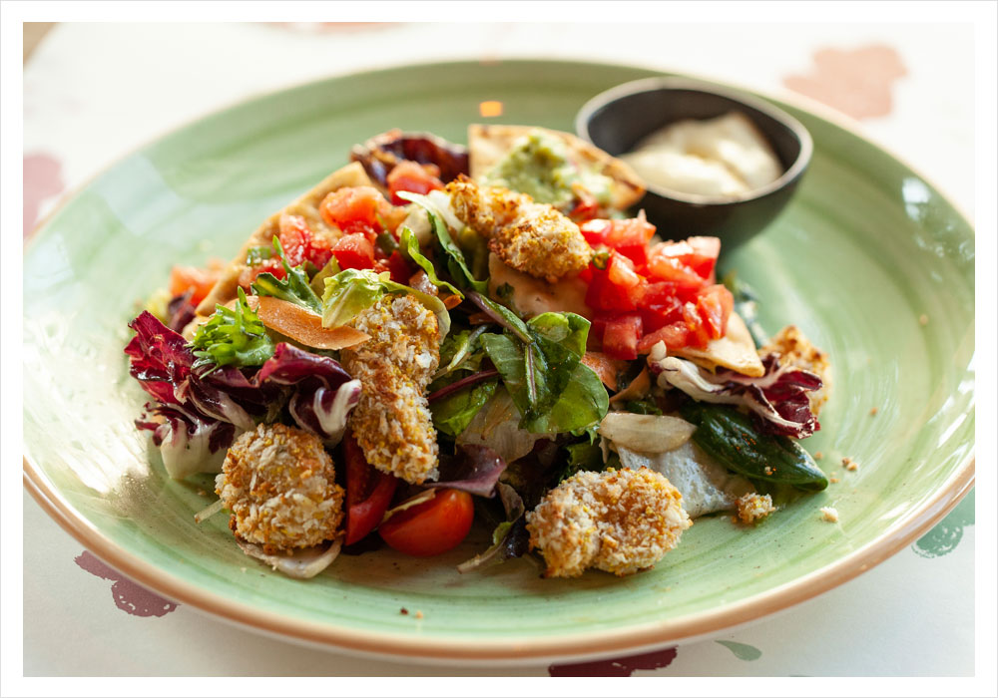
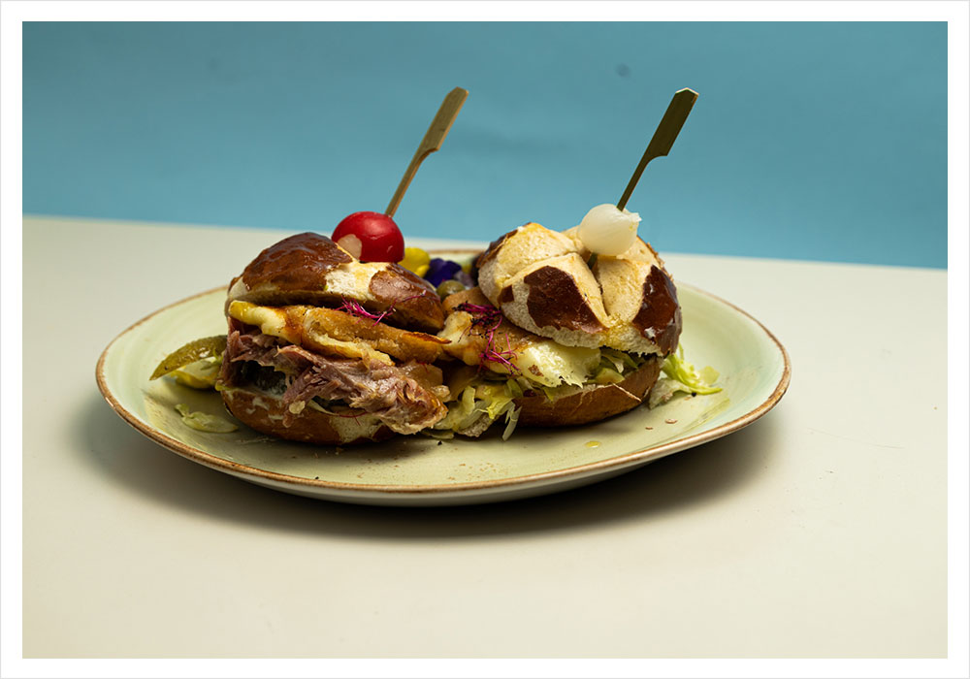
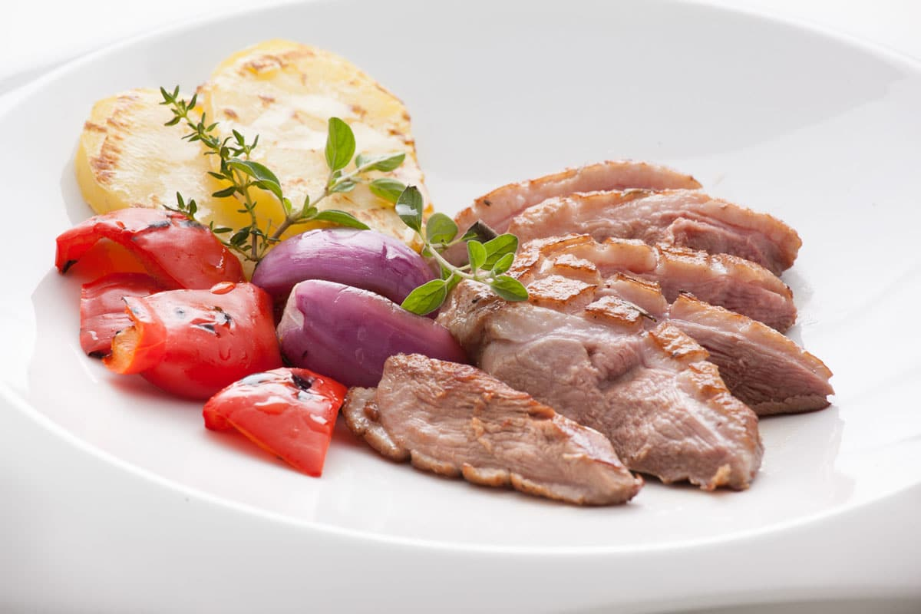
Стандардни трошкови порције С.Т.П.
Цене састојака могу бити старе, или су намирнице коришћене са залиха па је тренутни трошак порције мањи него што стварно јесте
Користе се компјутеризовани предрачунски системи да би организација заштитила своје интересе
$С.Т.П. =\frac{УКУПАН ТРОШАК}{БРОЈ ПОРЦИЈА}$

Slide 9
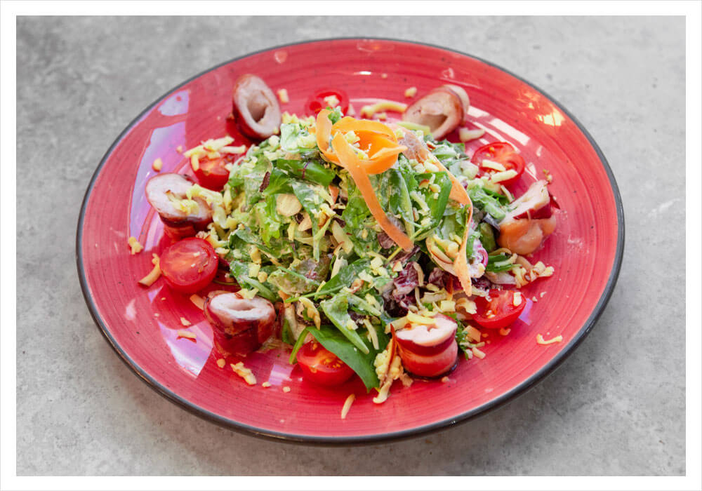
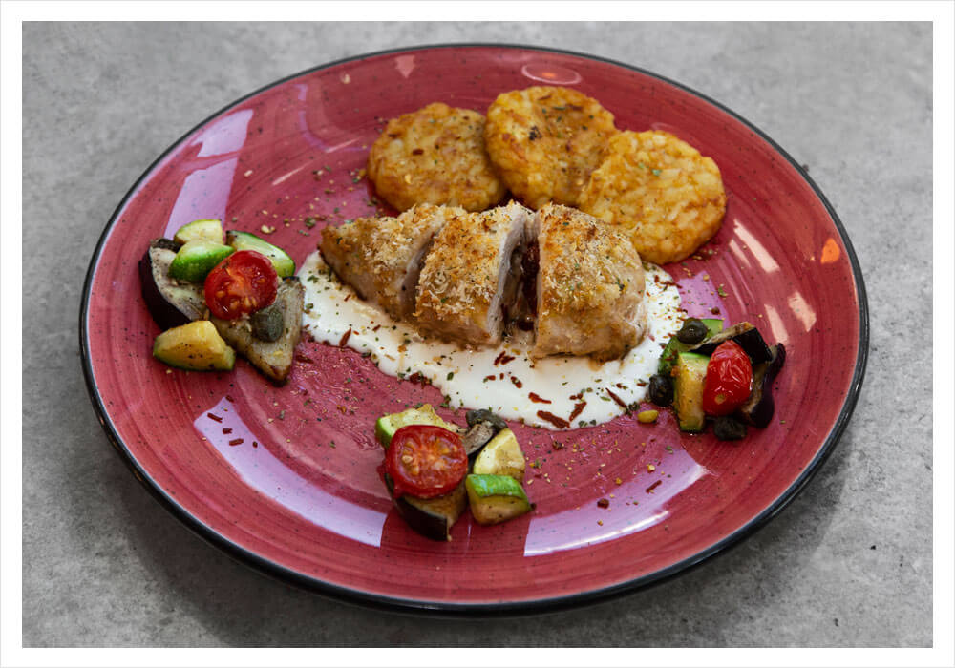
Стандардна величина порције С.В.П.
Ово је стандардни критеријум трошкова за осигурање састава порције
Осигурава да ће гост сваки пут добити порцију исте величине
Трошкови порције за исту храну ће бити константни
Гост ће увек добити исту вредност за потрошени новац

Slide 10
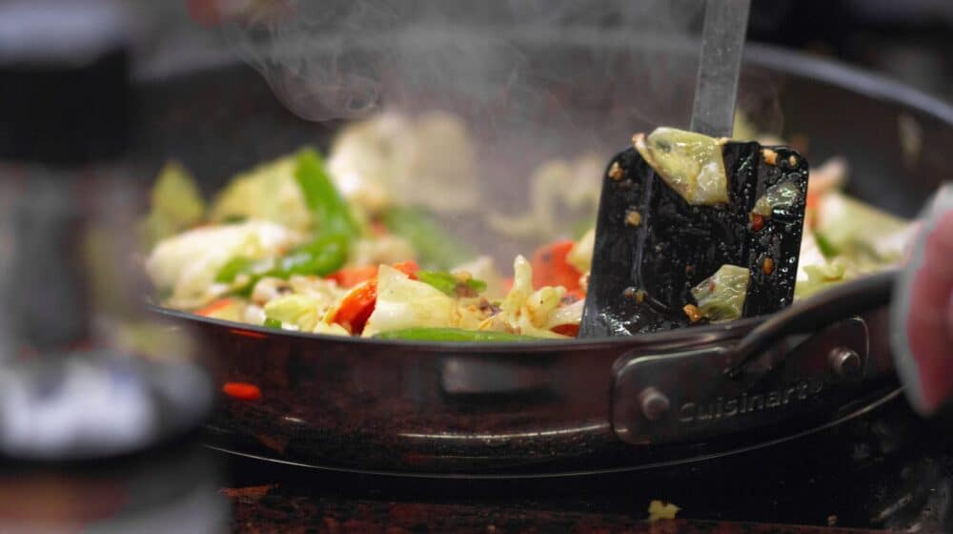
ТЕРМИЧКА ОБРАДА НАМИРНИЦА

Slide 11
ТЕРМИЧКА ОБРАДА НАМИРНИЦА
Мења се хемијски састав, физичке и органолептичке особине намирница.
Maillard- ова реакција
Реакција карамелизације
Деловањем топлоте намирнице постају мекше.
Термички обрађене намирнице са здравственог аспекта су безбедне,

Slide 12
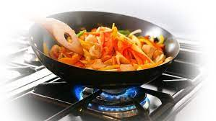
Промене изазване деловањем топлоте
Прекид свих животних процеса,
Промена текстуре,
Способност везивања воде,
Промена боје,
Промена укуса,
Концентрација
Експанзија
Промена мириса.

Slide 13
Гастрономска вештина развила је многе методе да би сачувала све изражене мирисне и укусне материје које се налазе у животним намирницама.
Неправилном и неодговарајућом термичком обрадом, настају непожељне промене, које могу потпуно уништити биолошки пуновредне састојке намирница.
Највеће губитке, приликом термичке браде, проузрокују вода и ваздух. Вода издваја из намирница разне хранљиве и екстрактивне материје, а кисеоник, који се налази у ваздуху, врши оксидацију састојака.
Приликом термичке обраде, утицај воде, ваздуха, светлости и топлоте би требало ограничити на најмању меру.

Slide 14
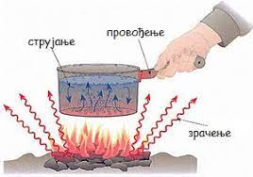
Пренос топлоте
Струјање (конвекција)
Провођење (кондукција)
Радијација (зрачење)

Slide 15
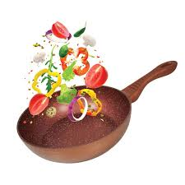
Пренос топлоте
вода, масноћа, ваздух, микроталасни зраци
Према преносиоцима топлоте који делују на намирницу, разликујемо неколико технолошких поступака и то:
◆ Термичка обрада намирница у воденој средини и воденој пари;
◆ Термичка обрада намирница у масноћи;
◆ Сува термичка обрада (без воде и масноће);
◆ Печење намирница у микроталасним пећницама;
◆ Комбинована термика обрада намирница

Slide 16
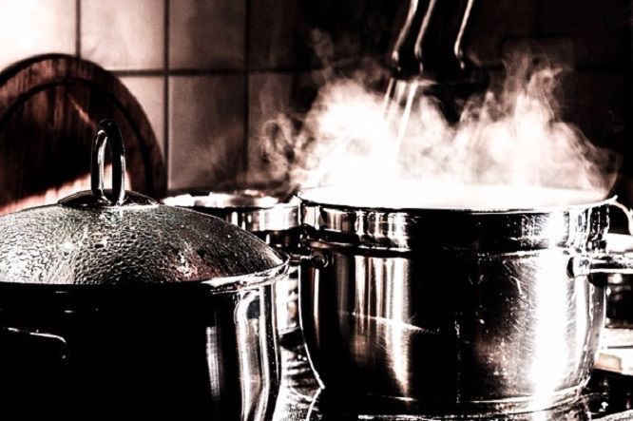
ТЕРМИЧКА ОБРАДА НАМИРНИЦА У ВОДЕНОЈ СРЕДИНИ И ПАРИ
Термичка обрада намирница у води и воденој пари обухвата следеће методе термичких обрада:
a) Кување намирница у води
б) Кување намирница у пари
в) Бланширање намирница у води или воденој пари
г) Поширање намирница

Slide 17
КУВАЊЕ НАМИРНИЦА У ВОДИ
Намирнице се најчешће кувају у води. При нормалном атмосферском притиску, температура воде приликом кувања износи 100 ◦C. У затвореној посуди се развија и пара због које се повећава притисак.
Приликом кувања меса у води беланчевине се згрушавају.
Ако ставимо месо у хладну или млаку воду, тада ће пре згрушавања део беланчевина из меса прећи у воду у којој се кува месо. На површини посуде са бујоном појавиће се сива пена. То значи да масноћа из намирница која се кува прелази у кипућу воду, тј. плива на површини.
Ређе се догађа да се кувањем у води из меса испере сва масноћа, јер је месо често проткано слојевима масноће који остају у њему.
Витамини осетљиви на високе температуре и витамини растворљиви у води, кувањем се уништавају или се њихова биолошка вредност смањује. Кратко деловање високе температуре је мање штетно од дужег деловања умерено високе температуре.

Slide 18
КУВАЊЕ НАМИРНИЦА У ПАРИ
Намирнице се кувају у воденој пари, а да се при томе из намирница не испира ништа осим масти.
Беланчевине се згрушавају, шећер и минералне соли остају у намирници, а маст се отапа
Кувањем у пари много се боље чува биолошка вредност намирница.
Кувањем у воденој пари могу се припремити следеће намирнице: кукуруз у клипу, шпаргле, зеље, артичоке, мршаво месо и рибе, сос холандез, пундиг од ораха, кување ројала на пари, кување житарица и друго.
Не препоручује се кување воћа у воденој пари, јер би воћни сок, услед деловања високе температуре исцурио, а изгубила би се одређена ароматичност.

Slide 19
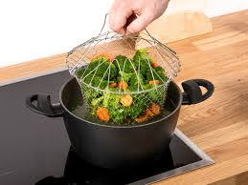
БЛАНШИРАЊЕ НАМИРНИЦА
Представља делимично или потпуно омекшавање намирница у воденој средини за веома кратко време.
Бланширање у води примењује се углавном за поврће као што је: спанаћ, купус, кељ, прокељ, боранија, зеље, карфиол, коприва, празилук и друго. Наведене намирнице се, уроне у кључалу воду на неколико секунди
Бланширање намирница у благо-слано-накиселој води-маринади (вода, со, сирће-сок од лимуна, бибер у зрну, ловорово лишће или дрго зачинско биље) траје око 5 минута, а најчешће се бланширају-маринирају: печурке, артичоке, шпаргле, мозак и друго.

Slide 20
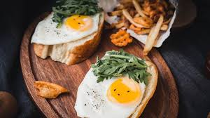
ПОШИРАЊЕ НАМИРНИЦА
Термичка обрада намирница у зачињеној воденој средини, фонду
Поширају се велике рибе, пернате живине, рибљи филети, јаја и друго.
Поширање у белом вину - у белом вину се поширају филети рибљег меса, уз додатак гарни букета, зачинског миришљавог биља и одговарајућих зачина.

Slide 21
Поширање
Поширање са почетком у хладној води
Експанзија, размена укуса између намирнице и течности
Поширање са почетком у топлој води
Концентрација

Slide 22
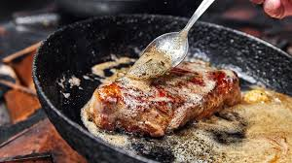
ТЕРМИЧКА ОБРАДА НАМИРНИЦА У МАСНОЋИ
a) Термичка обрада намирница сотирањем
б) Термичка обрада намирница пржењем-поховањем
в) Термичка обрада намирница бланширањем
г) Термичка обрада намирница печењем
д) Термичка обрада намирница динстањем

Slide 23
СОТИРАЊЕ У МАСНОЋИ
Сотирање је термичка обрада, где се намирнице у отвореној посуди, на умерено загрејаној и плиткој масноћи излажу топлоти, веома кратко (пар минута). То се односи на печурке, на мање комаде меса за спремање сотеа, за мање комаде рибљег меса, за сотирање маринираног или бланшираног поврћа.
Сотирањем, топлота делује само на доњи слој намирнице, тако да се намирница мора повремено окренути или промешати.
Умерено загрејана масноћа узрокује згрушавање беланчевина. Спољни слој добија смеђу боју, а производи сотирања скупљају се на дну посуде и карамелизирају. Када намирница с обе стране добије златножуту боју, температуру треба смањити.
При сотирању, масноћа треба да је умерено загрејана. Ако масноћа није довољно врућа, из намирнице ће исцурети месни сок, намирница ће бити испрана, сувопарна, несочна и неукусна. Намирница се соли на крају термичке обраде.
Уколико се намирница посоли пре сотирања, со ће нагристи месна ткива, а она ће пустити месни сок, те ће тако намирница постати сува, неукусна, несочна. Сотиране намирнице се одмах даље обрађују или сервирају.

Slide 24
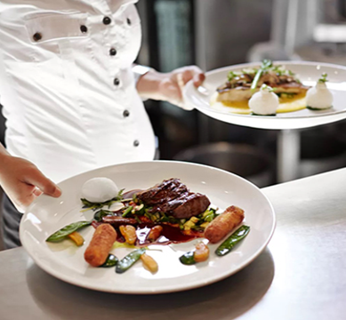
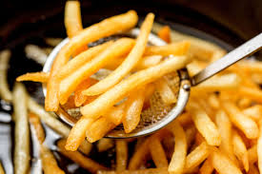
Бланширање у дубокој масноћи
Tермичка обрада намирница у масноћи.
Примењује за бланширање помфрита, исеченог кромпира за мусаку и друге намирнице.
Бланширање траје кратко јер намирнице се термички припремају да даљу обраду. Тако, нпр. исечен кромпир за мусаку бланшира се до 50 %, за помфрит 70 % .

Slide 25
Пржење-поховање у масноћи
Термичка метода, приликом које се омекшавају намирнице за конзумирање. Уз претпоставку да је масноћа довољно врућа, намирница ће при пржењу примити само незнатну количину масноће.
Под одређеним околностима, масноћа из меса може прећи у маст у којој се пржи, тј. похује. Уколико се поступа правилно са месом, може се постићи савршена спољашња корица јер се месо пржи са свих страна. Топлота масноће се регулише према врсти намирнице која се пржи.
Пржењем тј. поховањем, најчешће се обрађују мањи комади меса - шницле, риба, кромпир, поврће и друге намирнице.
Обично се сва панирана јела похују у умерено загрејаној масноћи. Под таквим условима ствара се златножута заштитна кора, која ће спречити надев да исцури. Јела која се панирају су: поховани качкаваљ, поховани мозак, поховане паприке, париска шницла, бечка шницла, карађорђева шницла, поховане палачинке са сиром, са мозгом, поховане печурке, риба орли, рибе на париски или бечки начин и друга јела.

Slide 26
Печење у пећници-масноћи
Печење у пећници је термичка обрада намирница у загрејаној пећници, где су преносиоци топлоте масноћа и врућ ваздух. Намирница која се пече, омекшава, а беланчевине се згрушавају, минералне соли и друге вредне материје остају сачуване.
Црвено месо загревањем губи, постепено боју, месни сок, постаје црвенкаст, а кора добија смеђу боју.
Уколико се месо пече на врло високој температури и предуго, месни сок ће изгорети и биће горак, али чим се на месу појави кора, смањује се топлота и прекрива фолијом. Месо за време печења у пећници прелива се сопственим соком уз повремено доливање топле воде.
Преносиоци топлоте у пећници делују истовремено на ћелије при чему је месо које се пече сочније.

Slide 27
Динстање
Динстање меса и поврћа је термичка обрада намирница у масноћи, где се на одговарајућој температури и у одговарајућој поклопљеној посуди, постижу ефекти омекшавања намирница.
Намирнице за ову термичку обраду се претходно зачине, уваљају у брашно и динстају на умерено загрејаној масноћи до златножуте боје. На овај начин се беланчевине згрушавају и стварају скраму која успорава истицање месног сока. Приликом динстања, ослобађа се месни сок који се претвара у пару и омогућава да горњи садржај меса омекшава.
Током динстања, на омекшавање намирница у поклопљеној посуди делује масноћа, а за време динстања вештим покретима посуде, врши се мешање. Динстањем меса или поврћа на овај начин смањује се губитак хранљиво-заштитних материја, месо постаје укусније, сочније и меканије

Slide 28
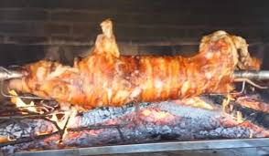
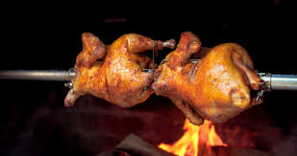
СУВА ТЕРМИЧКА ОБРАДА - БЕЗ ТЕЧНОСТИ И МАСНОЋЕ
Под утицајем врућег ваздуха тј. на врућем ваздуху - на топлоти, без употребе масноће.
Примери ове термичке обраде су:
Суво печење у печењари-пећници без масноће;
печење на ражњу;
печење на роштиљу;
печење на жару;
печење у специјалним посудама (Цептер-АМЦ);
печење у фолији; печење у глини и друго.

Slide 29
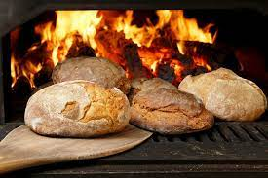
Суво печење у пећници без масноће
Термичка обрада намирница при којој се пеку фина топла предјела, јела, теста, коре и пецива, колачи, хлеб, замрзнуто пециво, свеже пециво, поврће, воће, намирнице животињског порекла обавијене фолијом и друго.
Топлоту преноси врућ ваздух, а при таквом печењу кора се ствара на оним деловима који су непосредно изложени топлом ваздуху, осим ако је температура одозго тако интензивна, да продире у средину.
При сувом печењу у пећници тесто се јако суши, па се при печењу хлеба и пецива у пекарама повремено доводи у пећнице водена пара, да би површина пецива или других намирница остала глатка и добила сјај.

Slide 30
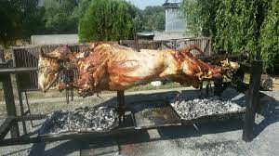
Печење на жару-ражњу је један од најстаријих начина термичке обраде. Веома је практичан за печење већих комада меса као што су: бикови, јагњад, прасад или крупнија перад.
Приликом печења на ражњу уз сув и врућ ваздух ствара се спољна тврда кора пријатног изгледа, мириса и укуса. Пре печења на ражњу, одређено комадно месо се посоли и зачини зачинским биљем.
Печење на ражњу је једноставан начин печења. Данас постоје разни апарати за печење, који регулишу температуру и време термичке обраде
Печено месо на ражњу је врло сочно, има пријатан мирис и укус, па и заслужује посебан гастрономски третман.

Slide 31
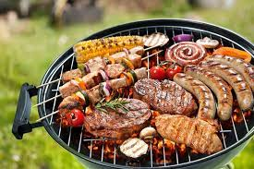
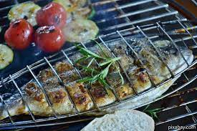
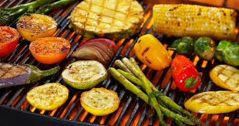
Печење на роштиљу-приликом овог печења преносник топлоте је врућ ваздух. На роштиљу се пеку мањи делови меса као што су: котлети, рамстеци, ражњићи, вешалице, пљескавице, крменадле, ћевапчићи, џигерице, бубрези, бризле, рибе, перад, плод кестена, млади класови кукуруза, бундева, паприка, папричице, кромпир и друге намирнице.
Да би се беланчевине у месу што пре згрушале, а тиме спречило одливање месног сока, а шницле биле сочне, роштиљ мора бити врућ. При печењу танких комада меса, потребно је само једно окретање, и то када кора постане смеђа тј. златножута.
Уз јела печена на роштиљу обавезан је прилог - ситно сечени црни или млади лук.

Slide 32
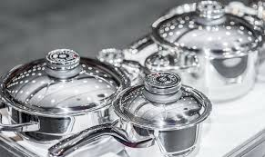
Цептер посуђе, код којег су добрим делом елиминисани недостаци, израђено је од нерђајућег специјаног челика, не деформише се, лако се одржава и не рђа. У Цептер посуђу јело се термички обрађује, без воде, соли, масноће, тј. јело се термички обрађује у соптвеном соку, где мирис и укус остају потпуно природни. Термичка обрада намирница траје много краће у односу на друге врсте термичких обрада.

Slide 33
Печење у микроталасној пећници - специјалној рерни, састоји се у излагању намирнице топлоти, где се јављају сложени процеси дехидрације и дејства топлоте инфрацрвених зракова. За печење намирница користе се разне врсте ватростално- издржљивог керамичког посуђа.
У микроталасним пећницама намирнице су директно изложене високој температури и то само са једне стране, док се топлота преноси директним контактом топлих инфрацрвених зракова. Код овог начина суве обраде, посебно је важна горња температура пећнице, која износи преко 200°С.
Златножута боја која се ствара на површини јела је нарочито пријатна, даје јелу посебан укус, али делује надражајуће на зидове желуца и црева. Због тога се процес печења намирница на овај начин не примењује у исхрани оних болесника код којих су оштећени органи за варење.

Slide 34
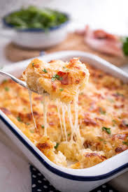
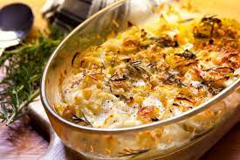
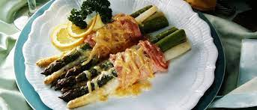
Комбинована термичка обрада
неколико обрада, као што су: физичка обрада намирница као што је; прање-чишћење, љуштење, сечење, обликовање, зачињавање, саламурење, панирање, поховање, бланширање, сотирање и друго у комбинацији са другим термичким обрадама.

Slide 35
Гратинирање
Печење у микроталасној пећници или рерни са циљем довршавања неког јела, на температури до 200°С.
Примери гратинирања као комбиноване термичке обраде су: гратинирана топла предјела, гратинирана варива, гратиниране тестенине и јела од теста, гратинирана готова јела, гратиниране посластице.
Гратинирањем се добија жељена румена златножута боја.
Пошто су претходно намирнице прошле кроз потребне фазе термичке обраде,
гратинирање може бити брзо, лако и потпуно.

Slide 36
Брзо гратинирање: у ватросталну чинију ставити филоване палачинке, налити ројалом да огрезну, а потом, гратинирати до златножуте боје.
Лако гратинирање: у ватросталну чинију сложити кувано пилеће бело месо, прелити огратен сосом, посути струганим пармезаном и гратинирати до златножуте боје.
Потпуно гратинирање: у ватросталну чинију ставити пудинг или суфле са сиром или спанаћем и гратинирати док суфле не буде готов са златножутом бојом.

